Slide 1

Ecole
7,8주차 과제
경성대학교 소프트웨어학과 | 강동협 | 2021563001

Slide 2

Ecole
contents
01
특정 거리의 도시 찾기
06
최솟값을 만드는 괄호 배치 찾기
유니온 파인드
그리디
02
이분 그래프 판별하기
07
소수 구하기
이진 탐색
에라토스테네스의 체
03
집합 표현하기
08
오일러 피 함수 구현하기
그리디
오일러 피
04
카드 정렬하기
09
최소 공배수 구하기
그리디
유클리드 호제법
05
회의실 배정하기
10
Ax + By = C
그리디
확장 유클리드 호제법

Slide 3

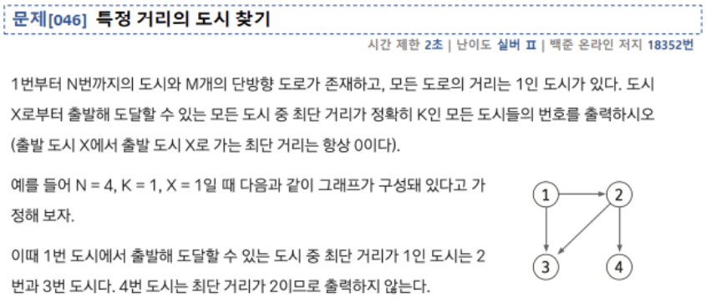
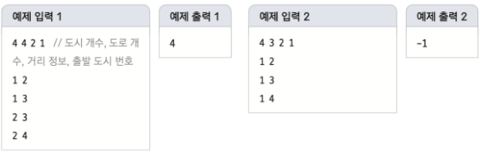
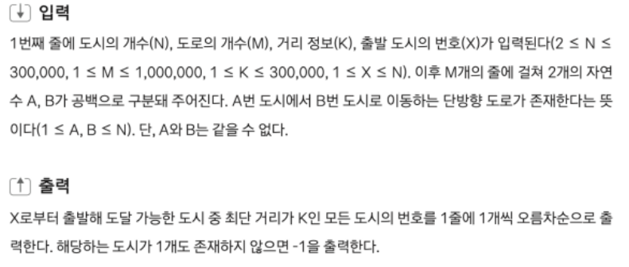
01
특정 거리의 도시 찾기

Slide 4
01
Python
import sys from collections import deque n, m, k, x = map(int, sys.stdin.readline().split()) # 도시 개수 N, 도로 개수 M, 거리 정보 K, 출발 도시 X를 입력받습니다. graph = [[] for _ in range(n + 1)] # 각 도시에서 출발하는 도로 정보를 저장할 인접 리스트입니다. for _ in range(m): a, b = map(int, sys.stdin.readline().split()) graph[a].append(b) # M개의 도로 정보를 입력받아 그래프에 저장합니다. distance = [-1] * (n + 1) # X로부터 각 도시까지의 최단 거리를 저장할 리스트입니다. -1은 아직 방문 안 함을 의미합니다. q = deque([x]) # BFS를 위한 큐(deque)를 생성하고, 시작 도시 x를 넣습니다. distance[x] = 0 # 시작 도시의 거리는 0으로 설정합니다.
while q: # 큐가 빌 때까지 반복합니다. current_city = q.popleft() # 큐에서 현재 도시를 하나 꺼냅니다. for next_city in graph[current_city]: # 현재 도시에서 갈 수 있는 다음 도시들을 확인합니다. if distance[next_city] == -1: # 만약 다음 도시를 아직 방문하지 않았다면, distance[next_city] = distance[current_city] + 1 # 최단 거리를 (현재 도시 거리 + 1)로 기록합니다. q.append(next_city) # 다음 도시를 큐에 추가하여 나중에 방문하도록 합니다. answer = [] for i in range(1, n + 1): if distance[i] == k: answer.append(i) # 1번부터 N번 도시까지 확인하며, 거리가 K인 도시를 정답 리스트에 추가합니다.
if not answer: print(-1) # 정답 리스트가 비어있으면 -1을 출력합니다. else: for city in answer: print(city) # 정답 리스트에 있는 도시들을 오름차순(자동으로 됨)으로 출력합니다.

Slide 5
01
Java
import java.io.*; import java.util.*; public class Main { public static void main(String[] args) throws IOException { BufferedReader br = new BufferedReader(new InputStreamReader(System.in)); StringTokenizer st = new StringTokenizer(br.readLine()); int n = Integer.parseInt(st.nextToken()); int m = Integer.parseInt(st.nextToken()); int k = Integer.parseInt(st.nextToken()); int x = Integer.parseInt(st.nextToken()); // N, M, K, X를 입력받습니다. ArrayList<Integer>[] graph = new ArrayList[n + 1]; for (int i = 1; i <= n; i++) { graph[i] = new ArrayList<>(); } // 그래프를 인접 리스트(ArrayList의 배열)로 초기화합니다. for (int i = 0; i < m; i++) { st = new StringTokenizer(br.readLine()); int a = Integer.parseInt(st.nextToken()); int b = Integer.parseInt(st.nextToken()); graph[a].add(b); } // 도로 정보를 입력받아 그래프에 저장합니다. int[] distance = new int[n + 1]; Arrays.fill(distance, -1); // 거리를 저장할 배열을 생성하고, 모두 -1로 초기화합니다. Queue<Integer> q = new LinkedList<>(); // BFS를 위한 큐를 생성합니다. q.add(x); distance[x] = 0; // 시작 도시를 큐에 넣고, 거리를 0으로 설정합니다. while (!q.isEmpty()) { // 큐가 빌 때까지 반복합니다. int currentCity = q.poll(); // 큐에서 현재 도시를 꺼냅니다. for (int nextCity : graph[currentCity]) { // 현재 도시에서 갈 수 있는 다음 도시들을 확인합니다. if (distance[nextCity] == -1) { // 아직 방문하지 않은 도시라면, distance[nextCity] = distance[currentCity] + 1; // 최단 거리를 (현재 도시 거리 + 1)로 기록합니다. q.add(nextCity); // 다음 도시를 큐에 추가합니다. } } } StringBuilder sb = new StringBuilder(); boolean found = false; // 결과를 저장할 StringBuilder와 정답 존재 여부 플래그입니다. for (int i = 1; i <= n; i++) { if (distance[i] == k) { sb.append(i).append("\n"); found = true; } } // 1번부터 N번 도시까지 확인하며, 거리가 K인 도시를 sb에 추가합니다. if (!found) { System.out.println(-1); // 정답을 찾지 못했다면 -1을 출력합니다. } else { System.out.print(sb); // 찾은 도시들을 출력합니다. } } }
int m = Integer.parseInt(br.readLine()); // 확인할 숫자의 개수 m을 입력받습니다. st = new StringTokenizer(br.readLine()); StringBuilder sb = new StringBuilder(); for (int i = 0; i < m; i++) { int target = Integer.parseInt(st.nextToken()); if (setA.contains(target)) { sb.append(1).append("\n"); } else { sb.append(0).append("\n"); } } // m개의 숫자를 확인하며 HashSet에 존재하는지(contains) 검사합니다. // 이 과정은 평균적으로 O(1)이 걸립니다. System.out.print(sb); // 결과를 한 번에 출력합니다. } }

Slide 6
01
C++
#include <bits/stdc++.h> using namespace std; int main() { ios_base::sync_with_stdio(false); cin.tie(NULL); // C++의 입출력 속도를 높이는 설정입니다. int n; cin >> n; // 집합 A의 크기 n을 입력받습니다. vector<int> a(n); for (int i = 0; i < n; i++) { cin >> a[i]; } // n개의 숫자를 입력받아 vector에 저장합니다.
sort(a.begin(), a.end()); // 이진 탐색을 사용하기 위해 먼저 vector를 정렬합니다. int m; cin >> m; // 확인할 숫자의 개수 m을 입력받습니다. for (int i = 0; i < m; i++) { int target; cin >> target; // 확인할 숫자를 하나씩 입력받습니다. if (binary_search(a.begin(), a.end(), target)) { cout << 1 << '\n'; } else { cout << 0 << '\n'; } // binary_search 함수를 이용해 target이 정렬된 vector a에 존재하는지 확인합니다. } return 0; }

Slide 7
02

Slide 8
02
Python
for lesson in lessons: if current_bluray_size + lesson > mid: count += 1 current_bluray_size = lesson else: current_bluray_size += lesson # 모든 강의를 순회하며 mid 크기의 블루레이에 담아봅니다. # 만약 현재 블루레이에 다음 강의를 담을 수 없으면, 새 블루레이를 사용(count+1)합니다. if count <= m: result = mid end = mid - 1 # 만약 필요한 블루레이 개수가 m개 이하라면, 현재 크기(mid)는 가능한 크기입니다. # 더 작은 크기도 가능한지 알아보기 위해 탐색 범위의 끝을 줄입니다. else: start = mid + 1 # 필요한 블루레이 개수가 m개보다 많다면, 현재 크기(mid)가 작은 것. # 더 큰 크기를 알아보기 위해 탐색 범위의 시작을 늘립니다. print(result) # 이분 탐색이 끝난 후 result에 저장된 값이 최소 크기입니다.
import sys n, m = map(int, sys.stdin.readline().split()) lessons = list(map(int, sys.stdin.readline().split())) # 강의 수 N, 블루레이 수 M, 그리고 각 강의의 길이를 입력받습니다.
start = max(lessons) # 블루레이의 최소 크기는 가장 긴 강의 하나는 담을 수 있어야 하므로, # 탐색 범위의 시작(start)은 강의 길이 중 최댓값입니다. end = sum(lessons) # 블루레이의 최대 크기는 모든 강의를 하나의 블루레이에 담는 경우이므로, # 탐색 범위의 끝(end)은 모든 강의 길이의 합입니다. result = end # 최종 결과를 저장할 변수로, 최댓값으로 초기화합니다. while start <= end: mid = (start + end) // 2 # 현재 검사하려는 블루레이의 크기(mid)를 설정합니다. count = 1 current_bluray_size = 0 # mid 크기의 블루레이로 강의를 담았을 때 필요한 블루레이 개수(count)와 # 현재 블루레이에 담긴 강의의 총 길이(current_bluray_size)를 초기화합니다.

Slide 9
03
Java
import java.io.BufferedReader; import java.io.InputStreamReader; import java.io.IOException; import java.util.StringTokenizer; public class Main { public static void main(String[] args) throws IOException { BufferedReader br = new BufferedReader(new InputStreamReader(System.in)); StringTokenizer st = new StringTokenizer(br.readLine()); int n = Integer.parseInt(st.nextToken()); int m = Integer.parseInt(st.nextToken()); // 강의 수 n, 블루레이 수 m을 입력받습니다. int[] lessons = new int[n]; int start = 0; int end = 0; st = new StringTokenizer(br.readLine()); for (int i = 0; i < n; i++) { lessons[i] = Integer.parseInt(st.nextToken()); end += lessons[i]; start = Math.max(start, lessons[i]); } // 각 강의의 길이를 배열에 저장하면서, // 탐색 범위의 시작(start, 최장 강의 길이)과 끝(end, 총합)을 설정합니다.
int result = end; // 최종 결과를 저장할 변수입니다. while (start <= end) { int mid = (start + end) / 2; // 현재 검사할 블루레이 크기 mid를 설정합니다. int count = 1; int current_sum = 0; for (int lesson : lessons) { if (current_sum + lesson > mid) { count++; current_sum = lesson; } else { current_sum += lesson; } } // mid 크기로 모든 강의를 담는 데 몇 개의 블루레이(count)가 필요한지 계산합니다. i
f (count <= m) { result = mid; end = mid - 1; // m개 이하로 가능하다면, 더 작은 크기를 탐색합니다. } else { start = mid + 1; // m개보다 많이 필요하다면, 더 큰 크기를 탐색합니다. } }
System.out.println(result); // 탐색 종료 후 찾은 최솟값을 출력합니다. } }

Slide 10
02
C++
#include <bits/stdc++.h> using namespace std; int main() { ios_base::sync_with_stdio(false); cin.tie(NULL); // C++의 입출력 속도를 높이는 설정입니다. int n; cin >> n; // 집합 A의 크기 n을 입력받습니다. vector<int> a(n); for (int i = 0; i < n; i++) { cin >> a[i]; } // n개의 숫자를 입력받아 vector에 저장합니다.
sort(a.begin(), a.end()); // 이진 탐색을 사용하기 위해 먼저 vector를 정렬합니다. int m; cin >> m; // 확인할 숫자의 개수 m을 입력받습니다. for (int i = 0; i < m; i++) { int target; cin >> target; // 확인할 숫자를 하나씩 입력받습니다. if (binary_search(a.begin(), a.end(), target)) { cout << 1 << '\n'; } else { cout << 0 << '\n'; } // binary_search 함수를 이용해 target이 정렬된 vector a에 존재하는지 확인합니다. } return 0; }

Slide 11
03

Slide 12
03
Python
import sys n, k = map(int, sys.stdin.readline().split()) # 동전의 종류 수 N과 만들어야 할 금액 K를 입력받습니다. coins = [] for _ in range(n): coins.append(int(sys.stdin.readline())) # N개의 동전 가치를 입력받아 리스트에 저장합니다. count = 0 # 필요한 동전의 총 개수를 저장할 변수입니다.
for i in range(n - 1, -1, -1): # 가치가 큰 동전부터 확인하기 위해 리스트를 역순으로 순회합니다. if coins[i] <= k: # 현재 동전의 가치가 남은 금액 k보다 작거나 같으면 사용할 수 있습니다. count += k // coins[i] # 현재 동전으로 나눈 몫이 이 동전의 사용 개수입니다. k %= coins[i] # k를 현재 동전 가치로 나눈 나머지가 앞으로 만들어야 할 남은 금액입니다. print(count) # 최종적으로 계산된 동전의 총 개수를 출력합니다.

Slide 13
03
Java
import java.io.BufferedReader; import java.io.InputStreamReader; import java.io.IOException; import java.util.StringTokenizer; public class Main { public static void main(String[] args) throws IOException { BufferedReader br = new BufferedReader(new InputStreamReader(System.in)); StringTokenizer st = new StringTokenizer(br.readLine()); int n = Integer.parseInt(st.nextToken()); int k = Integer.parseInt(st.nextToken()); // 동전 종류 수 n과 목표 금액 k를 입력받습니다. int[] coins = new int[n]; for (int i = 0; i < n; i++) { coins[i] = Integer.parseInt(br.readLine()); } // n개의 동전 가치를 배열에 저장합니다. int count = 0; // 필요한 동전의 개수를 저장할 변수입니다.
for (int i = n - 1; i >= 0; i--) { // 가치가 큰 동전부터 사용하기 위해 배열의 뒤에서부터 순회합니다. if (coins[i] <= k) { // 현재 동전의 가치가 남은 금액 k보다 작거나 같은 경우에만 사용합니다. count += k / coins[i]; // 몫을 구하여 필요한 동전 개수에 더해줍니다. k %= coins[i]; // 나머지를 구해 남은 금액 k를 갱신합니다. } } System.out.println(count); // 최종 동전 개수를 출력합니다. } }

Slide 14
03
C++
#include <bits/stdc++.h> using namespace std; int main() { ios_base::sync_with_stdio(false); cin.tie(NULL); // 입출력 속도를 높이는 설정입니다. int n, k; cin >> n >> k; // 동전 종류 수 n과 목표 금액 k를 입력받습니다. vector<int> coins(n); for (int i = 0; i < n; i++) { cin >> coins[i]; } // n개의 동전 가치를 벡터에 저장합니다. int count = 0; // 필요한 동전 개수를 저장할 변수입니다.
for (int i = n - 1; i >= 0; i--) { // 가장 가치가 큰 동전부터 처리하기 위해 벡터를 역순으로 순회합니다. if (coins[i] <= k) { // 현재 동전이 남은 금액 k보다 작거나 같아야 사용할 수 있습니다. count += k / coins[i]; // 현재 동전으로 최대한 많이 채우고, 그 개수(몫)를 count에 더합니다. k %= coins[i]; // k를 현재 동전으로 채우고 남은 금액(나머지)으로 k를 갱신합니다. } } cout << count << "\n"; // 최종 동전 개수를 출력합니다. return 0; }

Slide 15
04

Slide 16
04
Python
import sys import heapq n = int(sys.stdin.readline()) # 카드 묶음의 수 N을 입력받습니다. heap = [] for _ in range(n): heapq.heappush(heap, int(sys.stdin.readline())) # N개의 카드 묶음 크기를 입력받아 최소 힙(heap)에 넣습니다. # heapq 모듈은 최소 힙을 구현합니다. if n == 1: print(0) # 카드 묶음이 하나뿐이면 비교할 필요가 없으므로 0을 출력합니다. else: total_comparisons = 0 # 총 비교 횟수를 저장할 변수입니다. while len(heap) > 1: # 힙에 묶음이 하나만 남을 때까지 반복합니다.
deck1 = heapq.heappop(heap) deck2 = heapq.heappop(heap) # 힙에서 가장 작은 두 개의 카드 묶음을 꺼냅니다. current_comparison = deck1 + deck2 # 두 묶음을 합치는 데 필요한 비교 횟수입니다. total_comparisons += current_comparison # 총 비교 횟수에 현재 비교 횟수를 누적합니다. heapq.heappush(heap, current_comparison) # 합쳐진 새로운 묶음을 다시 힙에 넣습니다. print(total_comparisons) # 최종 누적된 비교 횟수를 출력합니다.

Slide 17
04
Java
import java.io.BufferedReader; import java.io.InputStreamReader; import java.io.IOException; import java.util.PriorityQueue; public class Main { public static void main(String[] args) throws IOException { BufferedReader br = new BufferedReader(new InputStreamReader(System.in)); int n = Integer.parseInt(br.readLine()); // 카드 묶음의 수 n을 입력받습니다. PriorityQueue<Integer> pq = new PriorityQueue<>(); // 자바의 PriorityQueue는 기본적으로 최소 힙으로 동작합니다. for (int i = 0; i < n; i++) { pq.add(Integer.parseInt(br.readLine())); } // n개의 카드 묶음 크기를 입력받아 우선순위 큐에 넣습니다. int totalComparisons = 0; // 총 비교 횟수를 저장할 변수입니다.
while (pq.size() > 1) { // 큐에 묶음이 하나만 남을 때까지 반복합니다. int deck1 = pq.poll(); int deck2 = pq.poll(); // 큐에서 가장 작은 두 묶음을 꺼냅니다. int currentComparison = deck1 + deck2; // 두 묶음을 합치는 데 필요한 비교 횟수입니다. totalComparisons += currentComparison; // 총 비교 횟수에 누적합니다. pq.add(currentComparison); // 합쳐진 새 묶음을 다시 큐에 넣습니다. } System.out.println(totalComparisons); // 최종 비교 횟수를 출력합니다. } }

Slide 18
04
C++
long long total_comparisons = 0; // 비교 횟수가 int 범위를 넘어설 수 있으므로 long long 타입을 사용합니다. while (pq.size() > 1) { // 큐에 묶음이 하나만 남을 때까지 반복합니다. int deck1 = pq.top(); pq.pop(); int deck2 = pq.top(); pq.pop(); // 큐에서 가장 작은 두 묶음을 꺼냅니다. int current_comparison = deck1 + deck2; // 두 묶음을 합치는 데 필요한 비교 횟수입니다. total_comparisons += current_comparison; // 총 비교 횟수에 누적합니다. pq.push(current_comparison); // 합쳐진 새 묶음을 다시 큐에 넣습니다. } cout << total_comparisons << "\n"; // 최종 비교 횟수를 출력합니다.
#include <bits/stdc++.h> using namespace std; int main() { ios_base::sync_with_stdio(false); cin.tie(NULL); // 입출력 속도를 높이는 설정입니다. int n; cin >> n; // 카드 묶음의 수 n을 입력받습니다. priority_queue<int, vector<int>, greater<int>> pq; // C++의 priority_queue는 기본적으로 최대 힙입니다. // greater<int>를 사용하여 최소 힙으로 동작하도록 설정합니다. for (int i = 0; i < n; i++) { int size; cin >> size; pq.push(size); } // n개의 카드 묶음 크기를 입력받아 우선순위 큐에 넣습니다.
return 0; }

Slide 19
05

Slide 20
05
Python
import sys n = int(sys.stdin.readline()) # 회의의 수 N을 입력받습니다. meetings = [] for _ in range(n): start, end = map(int, sys.stdin.readline().split()) meetings.append((start, end)) # N개의 회의 시작 시간과 종료 시간을 입력받아 리스트에 저장합니다. meetings.sort(key=lambda x: (x[1], x[0])) # 핵심 로직: 회의를 정렬합니다. # 1순위: 종료 시간(x[1])을 기준으로 오름차순 정렬 # 2순위: 종료 시간이 같다면 시작 시간(x[0])을 기준으로 오름차순 정렬 count = 0 # 배정된 회의의 수를 저장할 변수입니다. last_end_time = 0 # 마지막으로 배정된 회의의 종료 시간을 저장할 변수입니다.
for start, end in meetings: if start >= last_end_time: # 현재 회의의 시작 시간이 마지막 회의의 종료 시간보다 크거나 같으면 # 회의가 겹치지 않으므로 배정할 수 있습니다. count += 1 # 배정된 회의 수를 1 증가시킵니다. last_end_time = end # 마지막 회의의 종료 시간을 현재 회의의 종료 시간으로 업데이트합니다. print(count) # 최종적으로 배정된 최대 회의 수를 출력합니다.

Slide 21
05
Java
import java.io.BufferedReader; import java.io.InputStreamReader; import java.io.IOException; import java.util.Arrays; import java.util.Comparator; import java.util.StringTokenizer; public class Main { public static void main(String[] args) throws IOException { BufferedReader br = new BufferedReader(new InputStreamReader(System.in)); int n = Integer.parseInt(br.readLine()); // 회의의 수 n을 입력받습니다. int[][] meetings = new int[n][2]; for (int i = 0; i < n; i++) { StringTokenizer st = new StringTokenizer(br.readLine()); meetings[i][0] = Integer.parseInt(st.nextToken()); // 시작 시간 meetings[i][1] = Integer.parseInt(st.nextToken()); // 종료 시간 } // n개의 회의 정보를 2차원 배열에 저장합니다. }
Arrays.sort(meetings, new Comparator<int[]>() { @Override public int compare(int[] o1, int[] o2) { if (o1[1] == o2[1]) { return o1[0] - o2[0]; } return o1[1] - o2[1]; } }); // 핵심 로직: 회의 배열을 정렬합니다. // 1순위: 종료 시간(o1[1], o2[1]) 기준 오름차순 // 2순위: 종료 시간이 같으면 시작 시간(o1[0], o2[0]) 기준 오름차순 int count = 0; int lastEndTime = 0; // 배정된 회의 수와 마지막 회의의 종료 시간을 저장할 변수입니다.
for (int i = 0; i < n; i++) { if (meetings[i][0] >= lastEndTime) { // 현재 회의의 시작 시간이 마지막 회의의 종료 시간보다 크거나 같으면 // 회의를 배정합니다. lastEndTime = meetings[i][1]; count++; } } System.out.println(count); // 최종 배정된 회의 수를 출력합니다. }

Slide 22
05
C++
#include <bits/stdc++.h> using namespace std; // 정렬 기준을 정의하는 비교 함수입니다. bool compare(pair<int, int> a, pair<int, int> b) { if (a.second == b.second) { return a.first < b.first; } return a.second < b.second; } int main() { ios_base::sync_with_stdio(false); cin.tie(NULL); // 입출력 속도를 높이는 설정입니다. int n; cin >> n; // 회의의 수 n을 입력받습니다.
vector<pair<int, int>> meetings(n); for (int i = 0; i < n; i++) { cin >> meetings[i].first >> meetings[i].second; } // n개의 회의 정보를 {시작 시간, 종료 시간} 쌍으로 벡터에 저장합니다. sort(meetings.begin(), meetings.end(), compare); // 핵심 로직: compare 함수를 기준으로 회의 벡터를 정렬합니다. int count = 0; int last_end_time = 0; // 배정된 회의 수와 마지막 회의의 종료 시간을 저장할 변수입니다. for (int i = 0; i < n; i++) { if (meetings[i].first >= last_end_time) { // 현재 회의의 시작 시간이 마지막 회의의 종료 시간보다 크거나 같으면 // 겹치지 않으므로 회의를 배정합니다.
last_end_time = meetings[i].second; // 마지막 종료 시간을 현재 회의의 종료 시간으로 업데이트합니다. count++; // 배정된 회의 수를 1 증가시킵니다. } } cout << count << "\n"; // 최종 배정된 회의 수를 출력합니다. return 0; }

Slide 23
06

Slide 24
06
Python
expression = input().split('-') # 먼저 '-'를 기준으로 전체 식을 나눕니다. # 예: "55-50+40-30+20" -> ['55', '50+40', '30+20'] result = 0 # 최종 결과를 저장할 변수입니다. # 첫 번째 덩어리 계산 first_part_nums = expression[0].split('+') # 첫 번째 덩어리를 '+'를 기준으로 다시 나눕니다. 예: '50+40' -> ['50', '40'] for num_str in first_part_nums: result += int(num_str) # 나눠진 숫자들을 모두 더하여 result에 저장합니다. 이 값은 항상 양수입니다. # 나머지 덩어리들 계산 for i in range(1, len(expression)): # 두 번째 덩어리부터 끝까지 반복합니다.
other_part_nums = expression[i].split('+') # 각 덩어리를 '+' 기준으로 나눕니다. current_sum = 0 for num_str in other_part_nums: current_sum += int(num_str) # 덩어리 내부의 숫자들을 모두 더합니다. result -= current_sum # 첫 번째 덩어리의 합에서 현재 덩어리의 합을 빼줍니다. print(result) # 최종 결과를 출력합니다.

Slide 25
06
Java
import java.io.BufferedReader; import java.io.InputStreamReader; import java.io.IOException; public class Main { public static void main(String[] args) throws IOException { BufferedReader br = new BufferedReader(new InputStreamReader(System.in)); String[] parts = br.readLine().split("-"); // '-'를 기준으로 전체 식을 나눕니다. int result = 0; // 최종 결과를 저장할 변수입니다. for (int i = 0; i < parts.length; i++) { // 나눠진 덩어리들을 순회합니다. String[] nums_in_part = parts[i].split("\\+"); // 각 덩어리를 '+'를 기준으로 다시 나눕니다. // 정규식에서 '+'는 특별한 의미를 가지므로 '\\+'로 이스케이프 처리해야 합니다.
int currentSum = 0; for (String numStr : nums_in_part) { currentSum += Integer.parseInt(numStr); } // 덩어리 내부의 숫자들을 모두 더합니다. if (i == 0) { result += currentSum; // 첫 번째 덩어리의 합은 무조건 더해줍니다. } else { result -= currentSum; // 두 번째 덩어리부터는 그 합을 전체 결과에서 빼줍니다. } } System.out.println(result); // 최종 결과를 출력합니다. } }

Slide 26
06
C++
#include <bits/stdc++.h> using namespace std; int main() { ios_base::sync_with_stdio(false); cin.tie(NULL); // 입출력 속도를 높이는 설정입니다. string expression; cin >> expression; // 전체 수식을 문자열로 입력받습니다. int result = 0; string current_num_str = ""; bool is_minus_section = false; // 최종 결과, 현재 파싱 중인 숫자 문자열, '-' 뒤 영역인지 여부를 저장할 변수입니다. for (int i = 0; i <= expression.length(); i++) { // 문자열의 끝까지 처리하기 위해 i <= length() 조건으로 순회합니다.
if (expression[i] == '+' || expression[i] == '-' || i == expression.length()) { // 연산자이거나 문자열의 끝에 도달하면, 지금까지 쌓아온 숫자를 처리합니다. if (is_minus_section) { result -= stoi(current_num_str); } else { result += stoi(current_num_str); } // '-' 영역에 있다면 결과에서 빼고, 아니라면 더합니다. current_num_str = ""; // 다음 숫자를 위해 현재 숫자 문자열을 초기화합니다. if (expression[i] == '-') { is_minus_section = true; } // '-'를 만나면, 이후의 모든 숫자들은 빼야 하므로 플래그를 true로 설정합니다.
} else { current_num_str += expression[i]; // 문자가 숫자이면, 현재 숫자 문자열에 추가합니다. } } cout << result << "\n"; // 최종 결과를 출력합니다. return 0; }

Slide 27
07

Slide 28
07
Python
import sys m, n = map(int, sys.stdin.readline().split()) # M과 N을 입력받습니다. is_prime = [True] * (n + 1) # 0부터 N까지의 숫자가 소수인지 아닌지를 저장할 리스트를 만듭니다. # 일단 모두 소수(True)라고 가정합니다. is_prime[0] = is_prime[1] = False # 0과 1은 소수가 아니므로 False로 변경합니다. # 에라토스테네스의 체 알고리즘 for i in range(2, int(n**0.5) + 1): # 2부터 N의 제곱근까지만 확인하면 됩니다. # N의 약수는 제곱근을 기준으로 대칭적으로 존재하기 때문입니다.
if is_prime[i]: # i가 소수인 경우 (아직 지워지지 않은 경우) for j in range(i * i, n + 1, i): is_prime[j] = False # i의 배수들을 모두 소수가 아니라고 표시합니다. # j를 i*2가 아닌 i*i부터 시작하는 이유는, 그 이전의 배수들은 # i보다 작은 소수들에 의해 이미 모두 지워졌기 때문입니다. for i in range(m, n + 1): if is_prime[i]: print(i) # M부터 N까지의 숫자 중에서 소수인(True) 것들만 출력합니다.

Slide 29
07
Java
import java.io.BufferedReader; import java.io.InputStreamReader; import java.io.IOException; import java.util.StringTokenizer; public class Main { public static void main(String[] args) throws IOException { BufferedReader br = new BufferedReader(new InputStreamReader(System.in)); StringTokenizer st = new StringTokenizer(br.readLine()); int m = Integer.parseInt(st.nextToken()); int n = Integer.parseInt(st.nextToken()); // M과 N을 입력받습니다. boolean[] isPrime = new boolean[n + 1]; // 소수 여부를 저장할 boolean 배열을 생성합니다. (기본값 false) for (int i = 2; i <= n; i++) { isPrime[i] = true; } // 2부터 n까지는 일단 모두 소수(true)로 초기화합니다. // 에라토스테네스의 체 for (int i = 2; i * i <= n; i++) { // 2부터 n의 제곱근까지 순회합니다.
if (isPrime[i]) { // i가 소수라면 for (int j = i * i; j <= n; j += i) { isPrime[j] = false; } // i의 배수들을 모두 소수가 아니라고(false) 표시합니다. } } StringBuilder sb = new StringBuilder(); for (int i = m; i <= n; i++) { if (isPrime[i]) { sb.append(i).append("\n"); } } // m부터 n까지 소수인 숫자들을 StringBuilder에 추가합니다. System.out.print(sb); // 결과를 한 번에 출력합니다. } }

Slide 30
07
C++
#include <bits/stdc++.h> using namespace std; int main() { ios_base::sync_with_stdio(false); cin.tie(NULL); // 입출력 속도를 높이는 설정입니다. int m, n; cin >> m >> n; // M과 N을 입력받습니다. vector<bool> is_prime(n + 1, true); // n+1 크기의 bool 벡터를 만들고 모두 true로 초기화합니다. is_prime[0] = is_prime[1] = false; // 0과 1은 소수가 아닙니다. // 에라토스테네스의 체 for (int i = 2; i * i <= n; i++) { // 2부터 n의 제곱근까지 순회합니다.
if (is_prime[i]) { // i가 소수라면 for (int j = i * i; j <= n; j += i) { is_prime[j] = false; } // i의 배수들을 모두 소수가 아니라고 표시합니다. } } for (int i = m; i <= n; i++) { if (is_prime[i]) { cout << i << "\n"; } } // m부터 n까지 소수인 숫자들을 출력합니다. return 0; }

Slide 31
08

Slide 32
08
Python
import sys n = int(sys.stdin.readline()) # 10^12까지의 큰 수가 들어오므로 int로 처리합니다. (Python은 자동 처리) result = n # 오일러 피 함수의 초기값은 n으로 설정합니다. # n의 소인수를 찾기 위해 2부터 n의 제곱근까지만 순회합니다. p = 2 while p * p <= n: if n % p == 0: # p가 n의 소인수인 경우 result -= result // p # 공식 적용: result = result * (1 - 1/p) while n % p == 0: n //= p # n에서 해당 소인수 p를 모두 제거하여 중복 계산을 방지합니다. p += 1
if n > 1: # 루프가 끝난 후 n이 1보다 크면, 남은 n 자체가 소인수입니다. # (이는 n의 제곱근보다 큰 소인수인 경우에 해당합니다.) result -= result // n # 남은 소인수에 대해서도 공식을 적용합니다. print(result) # 최종 계산된 서로소의 개수를 출력합니다.

Slide 33
08
Java
import java.io.BufferedReader; import java.io.InputStreamReader; import java.io.IOException; public class Main { public static void main(String[] args) throws IOException { BufferedReader br = new BufferedReader(new InputStreamReader(System.in)); long n = Long.parseLong(br.readLine()); // n은 최대 10^12이므로 long 타입으로 받아야 합니다. long result = n; // 오일러 피 함수의 초기값을 n으로 설정합니다. for (long p = 2; p * p <= n; p++) { // 2부터 n의 제곱근까지 소인수를 찾습니다. if (n % p == 0) { // p가 n의 소인수이면, result -= result / p; // 공식 result = result * (1 - 1/p)를 적용합니다.
while (n % p == 0) { n /= p; } // n에서 소인수 p를 모두 제거합니다. } } if (n > 1) { // 루프 종료 후 n이 1보다 크면, 남은 n이 가장 큰 소인수입니다. result -= result / n; } System.out.println(result); // 최종 결과를 출력합니다. } }

Slide 34
08
C++
#include <bits/stdc++.h> using namespace std; int main() { ios_base::sync_with_stdio(false); cin.tie(NULL); // 입출력 속도를 높이는 설정입니다. long long n; cin >> n; // n은 최대 10^12이므로 long long 타입으로 받아야 합니다. long long result = n; // 오일러 피 함수의 초기값을 n으로 설정합니다. for (long long p = 2; p * p <= n; p++) { // 2부터 n의 제곱근까지 소인수를 찾습니다. if (n % p == 0) { // p가 n의 소인수이면,
result -= result / p; // 공식 result = result * (1 - 1/p)를 적용합니다. while (n % p == 0) { n /= p; } // n에서 소인수 p를 모두 제거하여 중복 계산을 방지합니다. } } if (n > 1) { // 루프 종료 후 n이 1보다 크면, 남은 n이 가장 큰 소인수입니다. result -= result / n; } cout << result << "\n"; // 최종 결과를 출력합니다. return 0; }

Slide 35
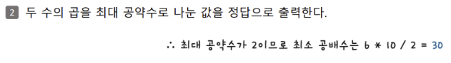
09

Slide 36
09
Python
import sys def gcd(a, b): # 유클리드 호제법을 이용해 최대공약수(GCD)를 구하는 함수입니다. while b > 0: # b가 0이 될 때까지 a를 b로 나눈 나머지를 새로운 b로, # 원래 b를 a로 바꾸는 과정을 반복합니다. a, b = b, a % b return a # b가 0이 되었을 때의 a 값이 최대공약수입니다. def lcm(a, b): # 위에서 설명한 공식을 이용해 최소공배수(LCM)를 구하는 함수입니다. return (a * b) // gcd(a, b) t = int(sys.stdin.readline()) # 테스트 케이스의 수 T를 입력받습니다. for _ in range(t): a, b = map(int, sys.stdin.readline().split()) # 공백으로 구분된 두 숫자 a, b를 입력받습니다. print(lcm(a, b)) # 계산된 최소공배수를 출력합니다.

Slide 37
09
Java
import java.io.BufferedReader; import java.io.InputStreamReader; import java.io.IOException; import java.util.StringTokenizer; public class Main { static int gcd(int a, int b) { // 유클리드 호제법으로 최대공약수(GCD)를 구하는 메서드입니다. while (b != 0) { int r = a % b; // a를 b로 나눈 나머지를 r에 저장합니다. a = b; // b를 a에 대입합니다. b = r; // 나머지 r을 b에 대입합니다. } return a; } static int lcm(int a, int b) { // 최소공배수(LCM)를 구하는 메서드입니다. return (a * b) / gcd(a, b); }
public static void main(String[] args) throws IOException { BufferedReader br = new BufferedReader(new InputStreamReader(System.in)); int t = Integer.parseInt(br.readLine()); // 테스트 케이스의 수 T를 입력받습니다. StringBuilder sb = new StringBuilder(); for (int i = 0; i < t; i++) { StringTokenizer st = new StringTokenizer(br.readLine()); int a = Integer.parseInt(st.nextToken()); int b = Integer.parseInt(st.nextToken()); // 두 숫자 a, b를 입력받습니다. sb.append(lcm(a, b)).append("\n"); // 계산된 최소공배수를 StringBuilder에 추가합니다. } System.out.print(sb); // 결과를 한 번에 출력합니다. } }

Slide 38
09
C++
#include <bits/stdc++.h> using namespace std; int gcd(int a, int b) { // 유클리드 호제법으로 최대공약수(GCD)를 구하는 함수입니다. while (b != 0) { int r = a % b; a = b; b = r; } return a; } int lcm(int a, int b) { // 최소공배수(LCM)를 구하는 함수입니다. return (a * b) / gcd(a, b); }
int main() { ios_base::sync_with_stdio(false); cin.tie(NULL); // 입출력 속도를 높이는 설정입니다. int t; cin >> t; // 테스트 케이스의 수 T를 입력받습니다. while (t--) { int a, b; cin >> a >> b; // 두 숫자 a, b를 입력받습니다. cout << lcm(a, b) << "\n"; // 계산된 최소공배수를 출력합니다. } return 0; }

Slide 39
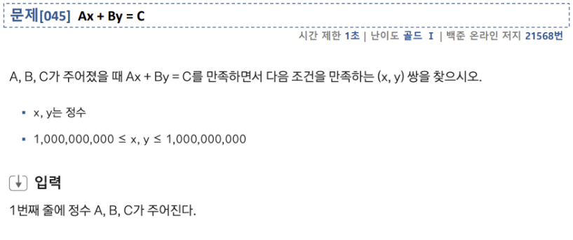
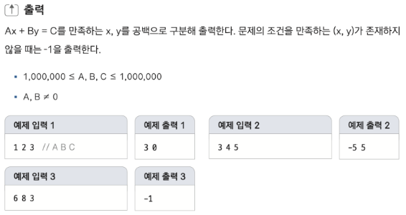
10
Ax + By = C
-
-

Slide 40

10
확장된 유클리드 호제법
유클리드 호제법 : 두 정수 a,b에 대한 최대 공약수를 효율적으로 찾는
알고리즘.
확장된 유클리드 호제법 : 최대공약수를 찾는 것에 더 나아가 ax + by = gcd(a, b) 를
만족하는 정수 해 x와 y를 찾는 것이 핵심 목표.

Slide 41
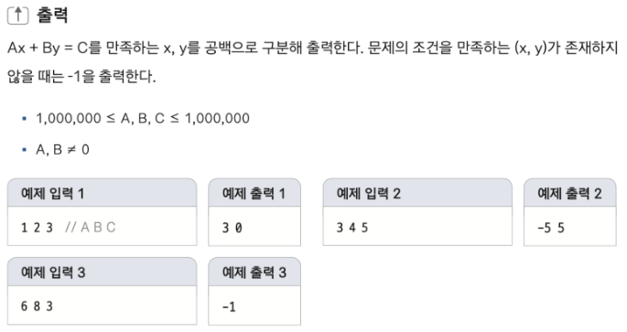
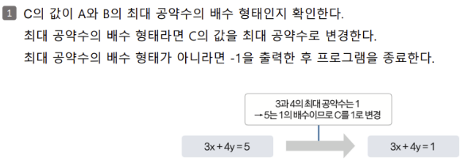
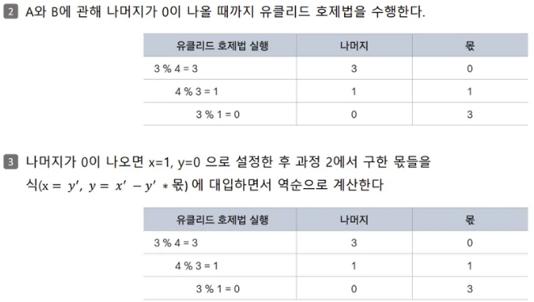
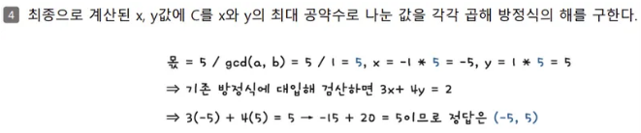

10
확장된 유클리드 호제법
1

Slide 42




10
확장된 유클리드 호제법
(x,y) = (1,0)
몫 = [3,1]
첫 번째 계산
입력값: x(old)=1,y=0
계산 공식: x(new)=y(old)
y(new)=x(old)-y(old)*3
(x_final, y_final)이 Ax + By = C의 해인지 아니면 Bx + Ay = C의 해인지 판단해야함.
[3]
계산과정: x(new)=0
y(new)=1-(0*3)=1
만약 유클리드 호제법의 연산 순서가 (큰 수 % 작은 수) 였다면, 최종 (x_final, y_final)는 대부분 우리가 원했던
Ax + By = C 형태의 해에 바로 대응됩니다. 하지만 제공된 이미지처럼 유클리드 호제법의 연산 순서가 (작은 수 % 큰 수) 또는 혼합된 형태로 진행되어,
최종 (x_final, y_final)가 Bx + Ay = C 형태의 해로 나왔다면, 우리가 원래 찾던 Ax + By = C의 해를 위해 x와 y의 위치를 바꿔주어야 합니다.
(x,y)=(0,1)
두 번째 계산
입력값: x(old)=0,y=1
계산 공식: x(new)=y(old)
y(new)=x(old)-y(old)*1
[1]
최종 결과 정리 지금까지 계산한 (1, -1)은 4x + 3y = 1 의 해입니다. 우리가 원하는 3x + 4y = 1 의 해를 구하기 위해 x, y 값을 서로 바꿔줍니다. 최종 해: (x = -1, y = 1)에서 원래 C값이 5였기에 1*5 즉, 5배이기에
(x = -5, y = 5)입니다.
계산과정: x(new)=1
y(new)=0-(1*1)=-1
(x,y)=(-1,1)이 된다.
(x,y)=(1,-1)

Slide 43
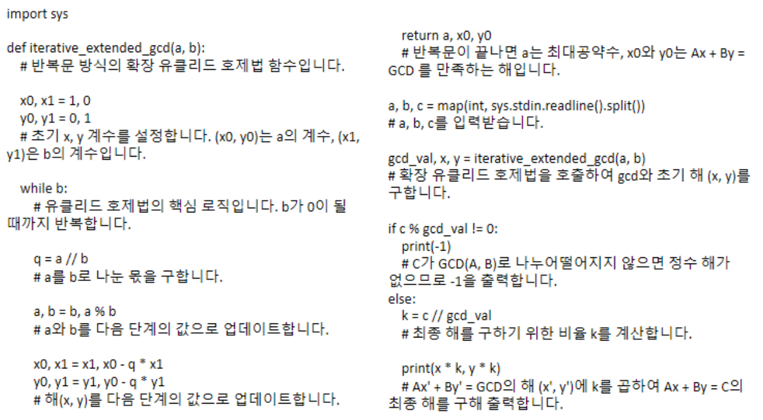
10
Python

Slide 44
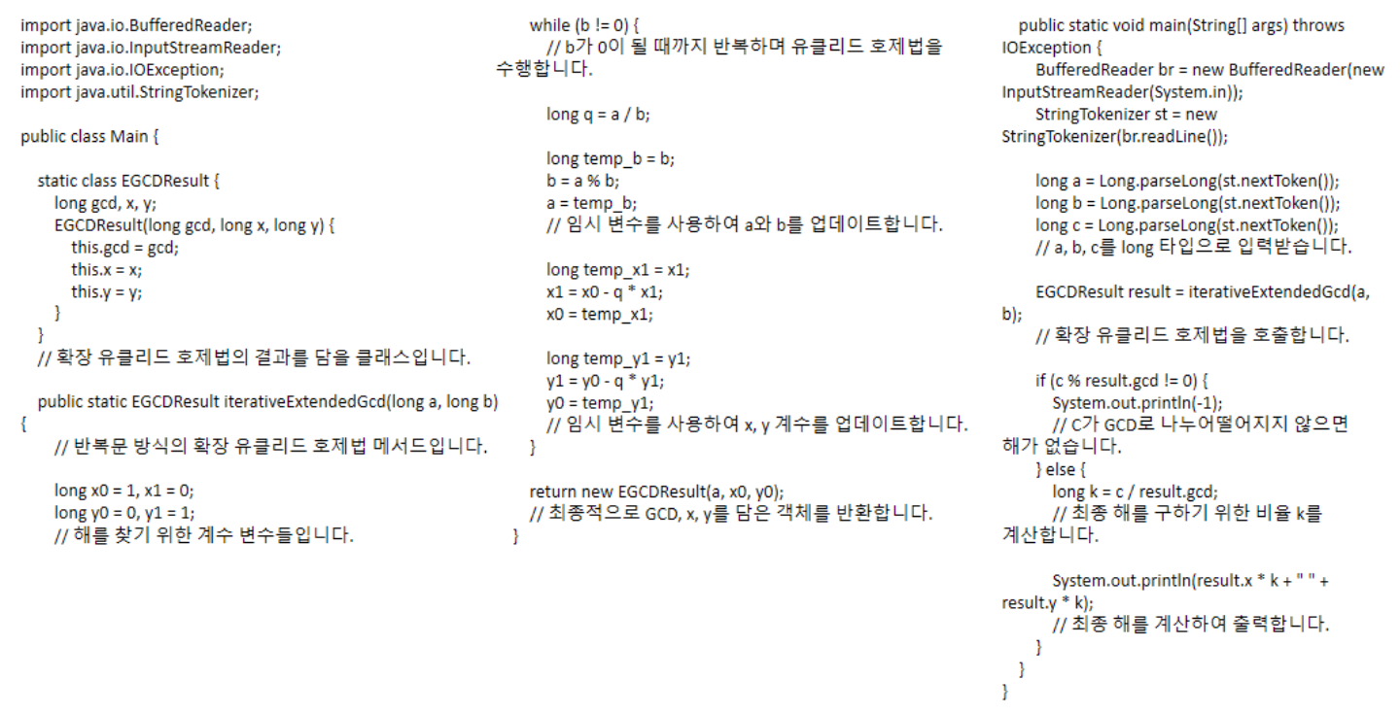
10
Java

Slide 45
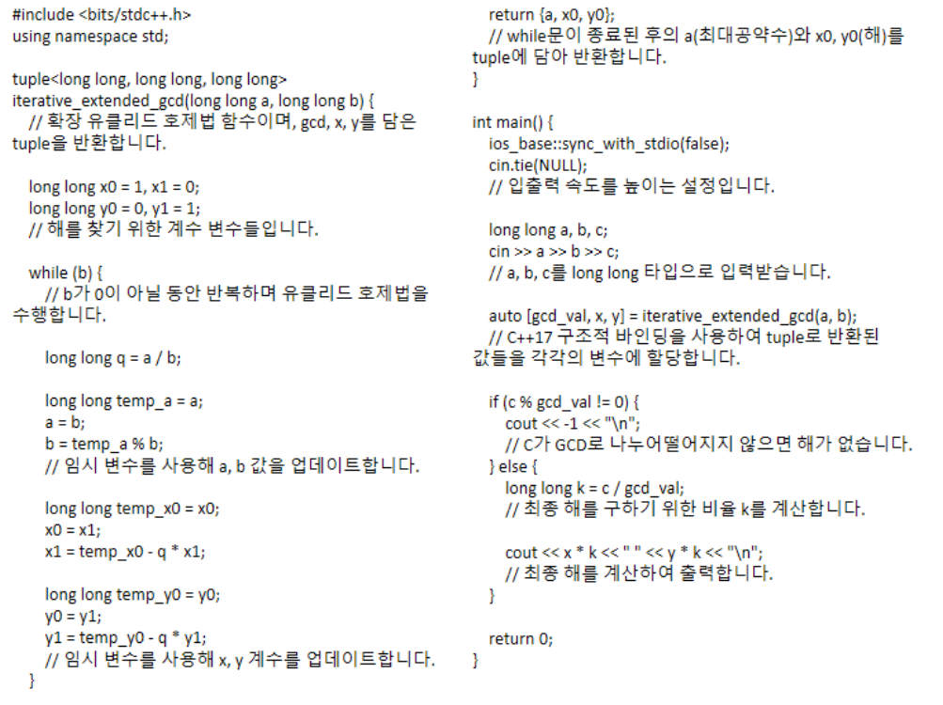
10
C++

Slide 46
끝

